Slide 2
Весть об Иисусе скажи мне

Slide 3
Весть об Иисусе Скажи мне, Всё расскажи
Про Него; Чудная повесть благая Сердцу дороже всего.

Slide 4
Ангелов песнь Повтори мне, Песнь о Его рождестве: «Богу – Хваленье на небе, Мир и любовь
На земле!»

Slide 5
Припев:
Весть об Иисусе
Скажи мне, Всё расскажи про Него; Чудная повесть благая Сердцу дороже всего.

Slide 6
Как Он в пустыне Постился, Как искушаем
Там был, Как претерпел, Расскажи мне, И как врага победил.

Slide 7
Как Он без крова Скитался, всем помогал
В их нужде, Как Он людьми
Был отвержен, В бедности жил
И в труде.

Slide 8
Припев:
Весть об Иисусе
Скажи мне, Всё расскажи про Него; Чудная повесть благая Сердцу дороже всего.

Slide 9
Как ко кресту Пригвоздили, Как на кресте умирал, В гроб как Его Положили И как из гроба восстал.

Slide 10
Чудную повесть
Скажи мне, Как Он людей Возлюбил. Слава вовеки Иисусу, Он и мой грех
Искупил!

Slide 11
Припев:
Весть об Иисусе
Скажи мне, Всё расскажи про Него; Чудная повесть благая Сердцу дороже всего.

Slide 12
Что мой грех
мне может смыть?

Slide 13
Что мой грех
Мне может смыть? – О, ничто,
Лишь кровь Иисуса! И вину мою Простить?! О, ничто, лишь кровь Иисуса!

Slide 14
Припев:
Как велика цена! Жертва крови Христа, Пролитой за меня! – О, ничто,
Лишь кровь Иисуса!

Slide 15
Что мне сердце Убелит? – О, ничто,
Лишь кровь Иисуса! Чистоту мне
Что дарит? – О, ничто, лишь кровь Иисуса!

Slide 16
Припев:
Как велика цена! Жертва крови Христа, Пролитой за меня! – О, ничто,
Лишь кровь Иисуса!

Slide 17
С Богом
Примиряет всех – О, ничто,
Лишь кровь Иисуса! Нет иной
Цены за грех, – О, ничто, лишь кровь Иисуса!

Slide 18
Припев:
Как велика цена! Жертва крови Христа, Пролитой за меня! – О, ничто,
Лишь кровь Иисуса!

Slide 19
Мир, надежду В сердце льёт – О, ничто, Лишь кровь Иисуса! Святость мне Свою даёт – О, ничто, лишь кровь Иисуса!

Slide 20
Припев:
Как велика цена! Жертва крови Христа, Пролитой за меня! – О, ничто,
Лишь кровь Иисуса!

Slide 21
Славу, славу я пою – О, ничто, лишь кровь Иисуса! Для хвалы жизнь отдаю, – О, ничто, лишь кровь Иисуса!

Slide 22
Припев:
Как велика цена! Жертва крови Христа, Пролитой за меня! – О, ничто,
Лишь кровь Иисуса!

Slide 23
Спаситель жив!

Slide 24
Нам Бог послал Святого Сына Его назвали Иисус Он на Земле
Страдал и умер И Он воскрес,
Чтоб нас спасти От смертных уз.

Slide 25
Припев:
Спаситель жив, Он нам дарит Вечность, Спаситель жив
И страх исчез.

Slide 26
Припев:
Я знаю Он –
Мой Искупитель; Имеет смысл И жизнь моя – Христос воскрес!

Slide 27
Настанет день – Придёт Спаситель Исчезнет зло, Бог даст покой

Slide 28
Иисус Христос –
Наш Победитель Господь наш жив – Надежда, Свет
И Путь домой.

Slide 29
Припев:
Спаситель жив, Он нам дарит Вечность, Спаситель жив
И страх исчез.

Slide 30
Припев:
Я знаю Он –
Мой Искупитель; Имеет смысл И жизнь моя – Христос воскрес!

Slide 32
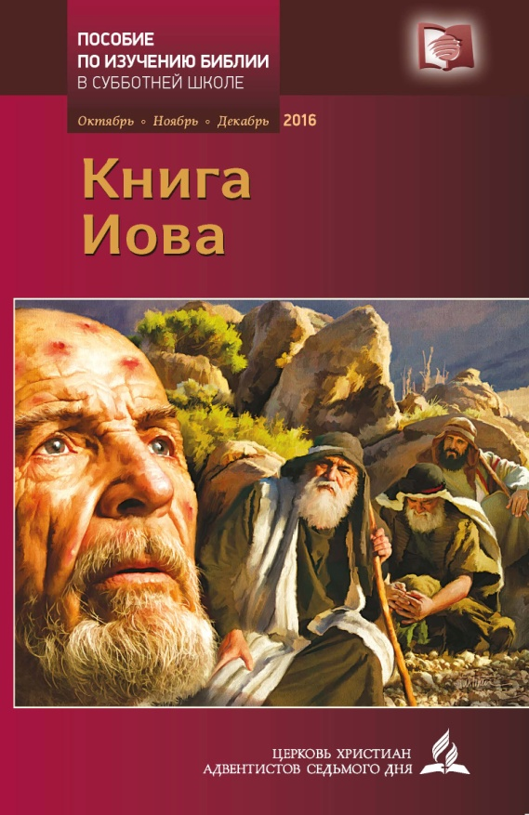
В долине греха
я устал, изнемог

Slide 33
В долине греха
Я устал, изнемог, Скорбя и страдая
От зла и тревог. Мой взор помутился, Светильник погас, И дух утомился
В борьбе каждый час.

Slide 34
И словно забыт
Я Тобой, о Христос, На сём поле битвы, Страданья и слёз. О, медлишь доколе? Ко мне поспеши! И в смертной юдоли Дай силу души.

Slide 35
В борьбе дай мне Силы, чтоб я не упал, Был твёрд до могилы, В пути не дремал. И узами тесно
Любови святой Всегда, Бог небесный, Был связан с Тобой.

Slide 36
Господь нас всех к Себе влечёт

Slide 37
Господь нас всех
К Себе влечёт
Святой рукой Пронзённой,
Любовь, покой И мир даёт
Душе обременённой.

Slide 38
Припев:
Как нежен Он
В любви Своей!
Он Сам Отца
Молил о нас,
Страдал за нас,
Христос страдал за нас.

Slide 39
Бог слышит
Каждый вздох души.
Страдал Он,
Нас спасая,
Теперь зовёт: «Ко Мне приди!»,
Объятья раскрывая.

Slide 40
Припев:
Как нежен Он
В любви Своей!
Он Сам Отца
Молил о нас,
Страдал за нас,
Христос страдал за нас.

Slide 41
О, как достойно Оценить Его любовь Святую?
Мы будем Кровь Иисуса чтить,
Для нас
Столь дорогую.

Slide 42
Припев:
Как нежен Он
В любви Своей!
Он Сам Отца
Молил о нас,
Страдал за нас,
Христос страдал за нас.

Slide 44
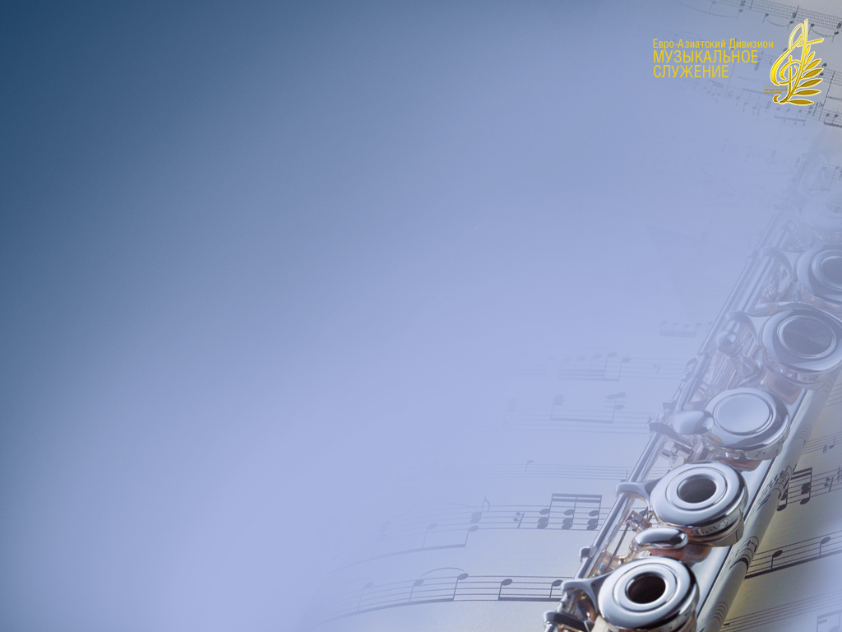
«Пусть хвала и благодарение будут выражены в песнопениях. Переживая искушение, не надо говорить о своих чувствах, но лучше верой возгласить песнь благодарения Богу… Песнопение — это орудие, которое мы всегда можем применить против уныния и разочарования.

Slide 45
Когда мы таким образом открываем сердца свету, исходящему от присутствия Спасителя, то получаем здоровье и Его благословение». (Э. Уайт, Служение исцеления, c. 254)

Slide 46
Верный Господь, истины Свет

Slide 47
Верный Господь,
Истины Свет,
Чудной любви
вечный завет!

Slide 48
В гимнах хвалы
славим Тебя, Ибо Господь –
песнь моя!

Slide 49
Ты нас нашёл, Ты нас простил, В битве за нас Ты победил!

Slide 50
В гимнах хвалы
славим Тебя, Ибо Господь –
песнь моя!

Slide 51
В трудные дни, в горе, в беде Любящий Бог с нами везде!

Slide 52
В гимнах хвалы
славим Тебя, Ибо Господь –
песнь моя!

Slide 53
В радостный день В Царстве Твоём С хором святых мы пропоём:

Slide 54
В гимнах хвалы
славим Тебя, Ибо Господь –
песнь моя!

Slide 55
«Человеческому голосу присуща особая духовность. Его мелодичность и богодухновенный пафос превосходят любой музыкальный инструмент. Певческий голос — один из Божьих даров человеку.

Slide 56
Это несравненный музыкальный инструмент, прославляющий Божью любовь. Пение в духе и понимании является важной составляющей богослужения в храме Господнем».
(Э. Уайт, Голос в речи и пении, c. 315)

Slide 57
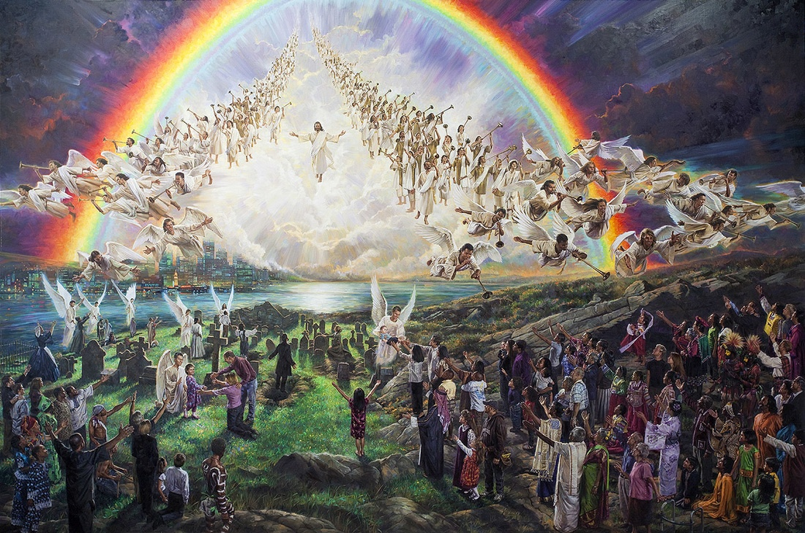
Нейтан Грин, «Благословенная надежда».

Slide 58
Надежды свет

Slide 59
Надежды свет
Горит в моей груди, Что славный
День тот недалёк, Когда сияньем света Впереди зажжётся Заревом восток!

Slide 60
Час пророческий Настал, чтоб народ Везде воспрял, Чтоб гремело
Средь людей: Аллилуйя! Царь царей!

Slide 61
Надежды свет
Нам светит впереди! Гряди, Спаситель наш,
Гряди!

Slide 62
О, что за радость
Ждёт нас впереди, Когда Спаситель
Наш придёт. Вот почему
С надеждою в груди Душа ликует и поёт.

Slide 63
Церковь Божья, Ободрись! Силой свыше облекись, Пусть звучит
Среди людей: Иисус – Есть царь царей!

Slide 64
Надежды свет
Нам светит впереди! Гряди, Спаситель наш,
Гряди!

Slide 65
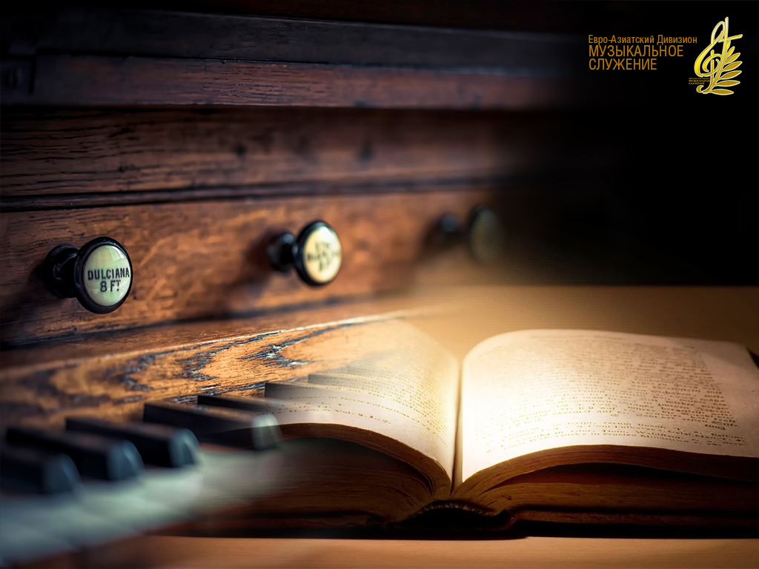
«Ибо нет другого имени под небом, данного человекам, которым надлежало бы нам спастись.» Деяния 4:12

